Slide 1


Welkom
in mijn coachdocument

Slide 2

Introductie
Hallo, mijn naam is …..
Ik ben … jaar oud en
zit in klas ….
van Niekée Roermond.
…….. is mijn mentor.
Foto van jezelfg

Slide 3



Dit vond ik leuk:
Dit vond ik minder leuk:
Dit had ik anders verwacht:
Start schooljaar:

Slide 4
Lange termijn doelen
Waarom heb ik voor deze school gekozen?
Dit wil ik bereiken in de toekomst?

Slide 5
Opdracht: Maak met behulp van plaatjes en foto’s een poster waarop je laat zien waar je goed in bent en wat je bezighoudt.

Slide 6
Dit gaat goed:
Dit gaat minder goed:
Dit vind ik moeilijk:
Hoe kan ik het oplossen en wie/wat heb ik daarbij nodig?

Slide 7

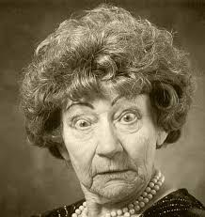
Waar ben ik trots op?
Waar heb ik mezelf mee verbaasd?

Slide 8
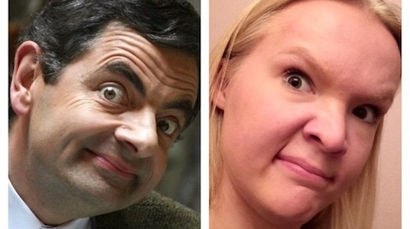
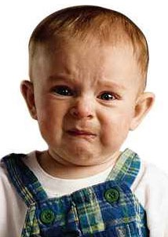
Hoe voel ik mij op school?

Slide 9
Mijn cijferlijst

Slide 10
Mijn absentie

Slide 11



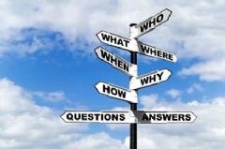
Wat heb ik van mijn mentor, de leraren of mijn ouders nodig?

Slide 12
Dit zijn mijn kwaliteiten en hulpbronnen:
Hulpbronnen zijn dingen die je steunen of sterker maken bijvoorbeeld: mensen om je heen, hobby, dingen die je doet
Kwaliteiten zijn eigenschappen die je hebt bijvoorbeeld: zorgzaam, optimistisch, sterk, gezellig, open, behulpzaam.

Slide 13




Doelen
Wat wil ik op korte termijn bereiken?
  Doel 1:
Doel 2:

Slide 14
Welke kwaliteiten en hulpbronnen ga ik gebruiken om mijn doelen te bereiken?
Hoe ga ik mijn kwaliteiten en hulpbronnen gebruiken om mijn doelen te bereiken?

Slide 15
Wat heb ik deze maand over
mezelf geleerd dat ik de
komende maanden kan gebruiken?
Het woord dat bij mij past is:
Het woord dat bij mijn klas past is:
Het plaatje dat bij deze maand past:

Slide 16
Profiel/vakkenkeuze
Ik wil het volgende profiel gaan doen:
Welke verplichte vakken horen bij dit profiel?:
Ik heb dit profiel gekozen omdat:

Slide 17
Dit wil ik nog vertellen:

Slide 18
Aanvulling mentor/ouders

